Slide 1
Herramientas de programación III

Slide 2
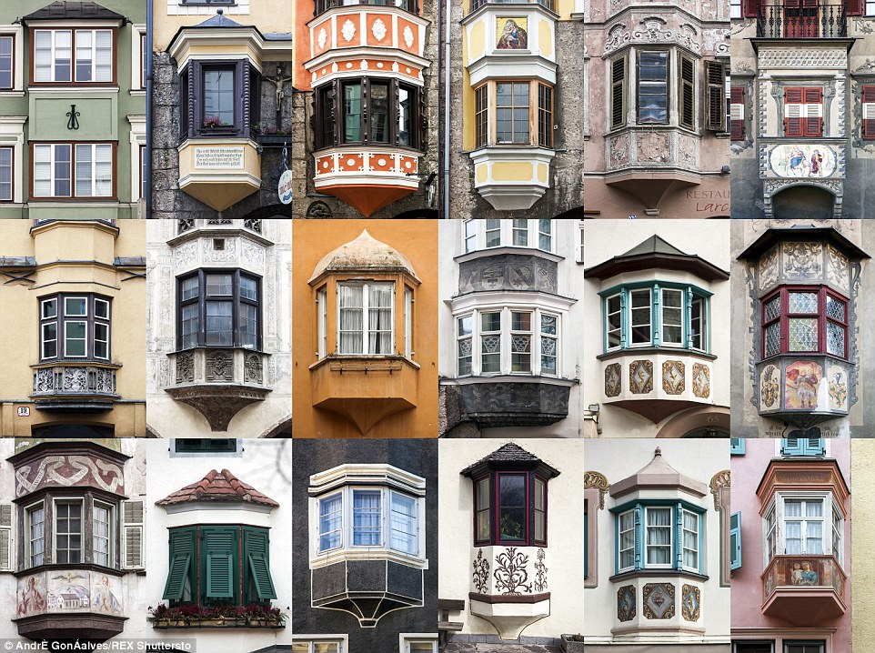
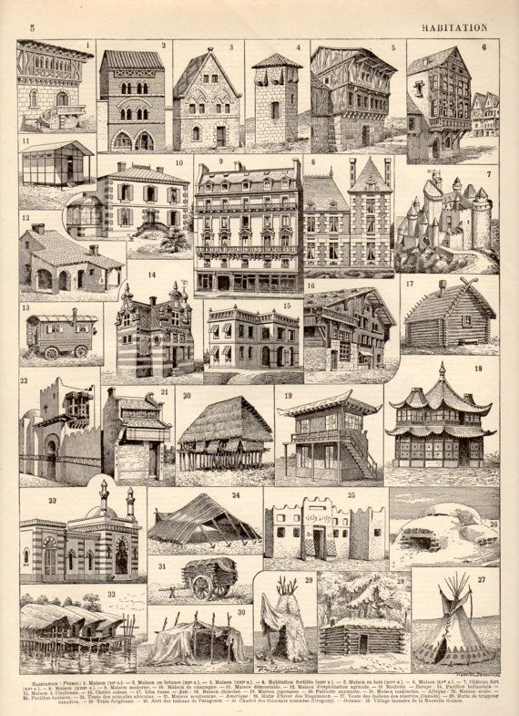
Patrones de arquitectura
https://es.wikipedia.org/wiki/Patrones_de_arquitectura
https://en.wikipedia.org/wiki/Software_design_pattern
Estilos arquitectónicos

Slide 3
Estilos arquitectónicos
Conjunto de decisiones que explican una aproximación genérica para el diseño de un sistema de software:
Componentes
Conectores (interacciones entre componentes)
Restricciones acerca de cómo deben ser combinados los componentes y conectores
Modelo computacional asociado al estilo

Slide 4
Fundamentos
Abstracción: Aislamiento de un elemento de su contexto o del resto de los elementos que lo acompañan, donde se puede observar las características principales de un objeto, de tal forma que se diferencien de otros objetos.

Slide 5
Fundamentos
Escalabilidad: El diseño de software debe facilitar la evolución de las especificaciones, de tal forma que permita observar claramente los requisitos del software de forma más concreta y a la vez permita reconfigurar aspectos que antes habían pasado desapercibidos y que con los avances del diseño, permite incorporarlos o fortalecerlos existentes

Slide 6
Fundamentos
Modularidad: El software deberá dividirse en componentes que se identifiquen fácilmente, a través de un nombre y una ubicación específica, denominados módulos, cuyo conjunto de módulos debidamente integrada componen el sistema completo, acorde a los requisitos funcionales que cubren las necesidades del cliente.

Slide 7
ALGUNOS TIPOS DE ARQUITECTURAS EN EL DISEÑO DE SOFTWARE
Arquitectura cliente servidor: Es un modelo de procesos independientes, donde se intercambia información, servicios y recursos, donde el cliente es quien solicita los recursos y el servidores quien responde a las solicitudes.
Notes:
…por lo tanto el servidor contiene todos los recursos a compartir con los diferentes clientes y el cliente posee los recursos particulares como por ejemplo, su interfaz de usuario, captura y validación de datos de entrada, generación de informes y consultas de acuerdo a su perfil. En el caso del servidor, éste tiene la función de compartir periféricos, bases de datos compartidas, administración de recursos, tiempos, concurrencia en los diferentes accesos, entre otros servicios.

Slide 8
ALGUNOS TIPOS DE ARQUITECTURAS EN EL DISEÑO DE SOFTWARE
Arquitectura de niveles o por capas: está compuesta por la capa de la interfaz, donde el usuario interactúa directamente y sirve de entrada de datos al sistema, la capa de las reglas del negocio, la cual contiene la funcionalidad del sistema y por último la capa de los datos, quien se encarga de la gestión de los almacenamientos de datos
Notes:
…presenta beneficios como independencia entre capas, facilidad de sustitución con implementaciones alternativas de los mismos servicios básicos, minimización de dependencias entre capas, reutilización de capas por otros servicios de mayor nivel.

Slide 9
Arquitectura de niveles o por capas
Capa de interfaz o presentación
Es responsable de:
presentar información
interactuar con la capa inferior
Notes:
Permite la interacción entre el usuario y el software, a través de menú, vistas, pantallazos, donde su función principal consiste en facilitar el ingreso de datos, realizar algunas validaciones, automatizar órdenes a nivel de ejecución de procesos, generar información a través de informes y consultas, ofreciendo facilidad en la usabilidad del recurso.

Slide 10
Arquitectura de niveles o por capas
Capa de reglas de negocio o diseño de componentes
Es responsable de:
implementar las operaciones solicitadas por los clientes a través de la capa de presentación.
También se le conoce como: proceso/lógica/reglas de negocio/ lógica de aplicación
Notes:
Contiene todo el desarrollo lógico encargado del procesamiento de los datos con el fin de suministrar la funcionalidad al sistema, siendo responsable de los cálculos, procesos con los datos que recibe, validaciones, controlando así la ejecución de la capa de acceso a datos y servicios externos, coordinando el uso de los diferentes objetos y componentes lógicos, su estructuración y dinámica, acorde a las características de programación, sirviendo de enlace directo entre la interfaz y los almacenamientos de datos

Slide 11
Arquitectura de niveles o por capas
Capa de Datos
Es responsable de:
gestionar todos los elementos de información del sistema como archivos planos y SGBD.
Notes:
…permite la comunicación con la capa de las reglas del negocio u otras aplicaciones que tienen la necesidad de acceder a los datos. Dicha capa normalmente se representa por bases de datos estructuradas para el almacenamiento permanente de datos y la generación de información

Slide 12
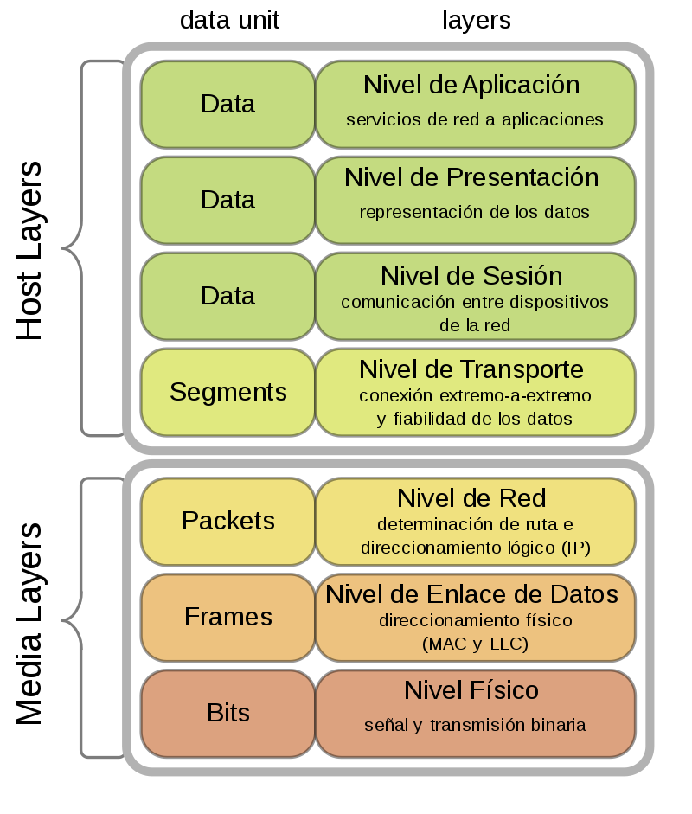
Como si fuera el modelo OSI, pero no es bidireccional
https://es.wikipedia.org/wiki/Modelo_OSI
Notes:
Capas de alto nivel: cercanas al usuario
Capas de bajo nivel: cercanas a los datos o el hardware.

Slide 13
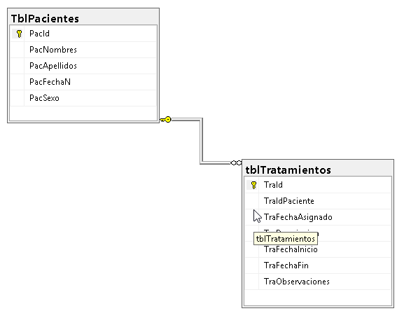
Ejemplo gestión de tratamientos
Base de datos:

Slide 14
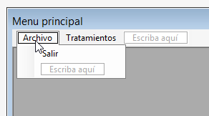
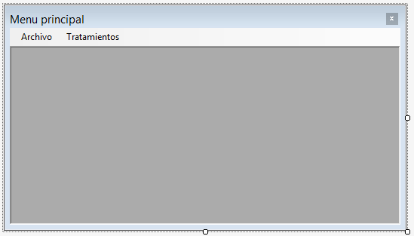
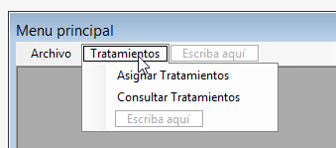
Ejemplo gestión de tratamientos: Menú principal

Slide 15
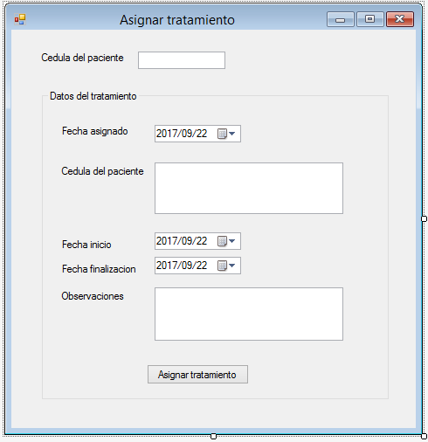
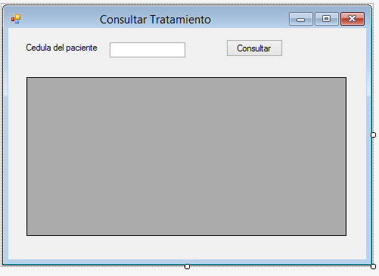
Ejemplo gestión de tratamientos: Formularios

Slide 16
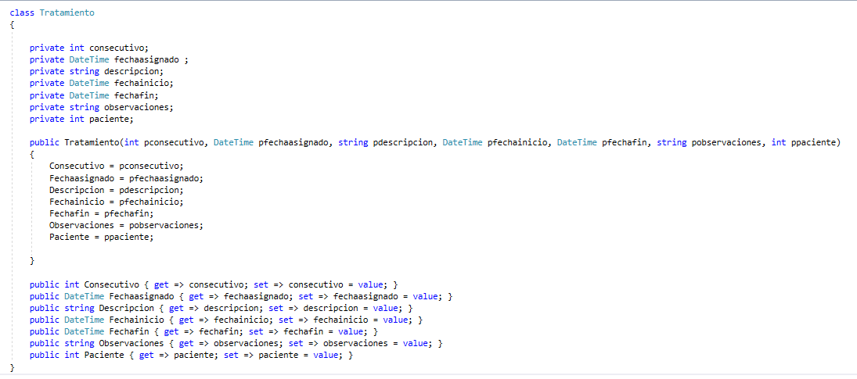
Ejemplo gestión de tratamientos: Clase tratamiento

Slide 17
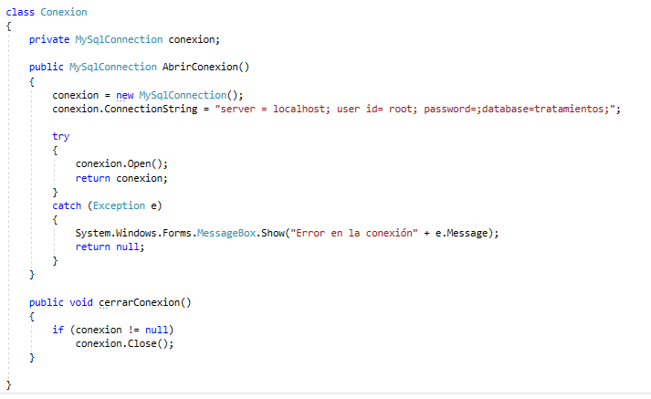
Ejemplo gestión de tratamientos: Clase conexión

Slide 18
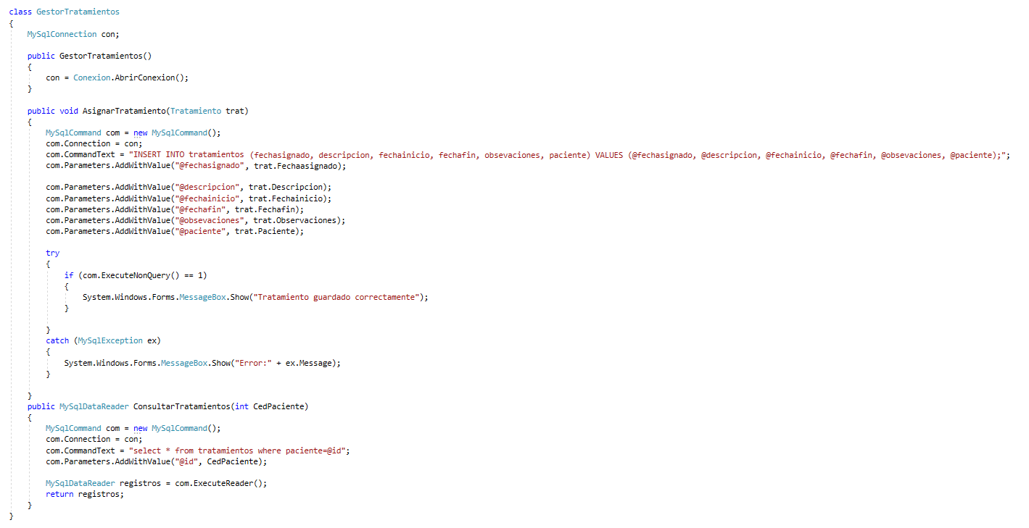
Ejemplo gestión de tratamientos: Clase gestor tratamiento

Slide 19
Ejemplo gestión de tratamientos: Clase gestor tratamiento

Slide 20
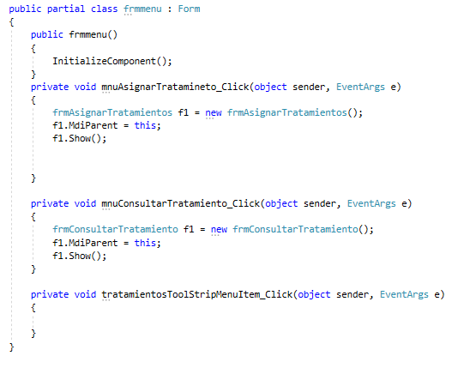
Ejemplo gestión de tratamientos: Código formulario menú

Slide 21
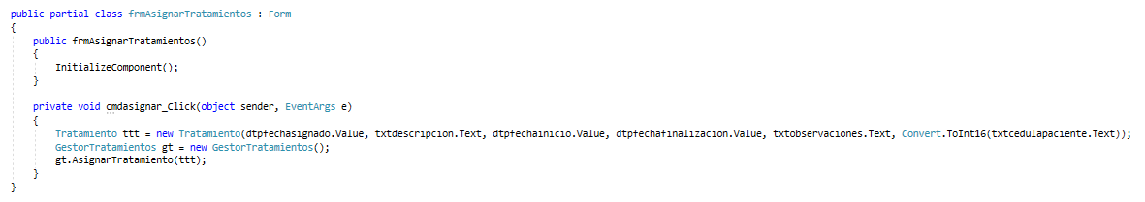
Ejemplo gestión de tratamientos: Código formulario Asignar tratamiento

Slide 22
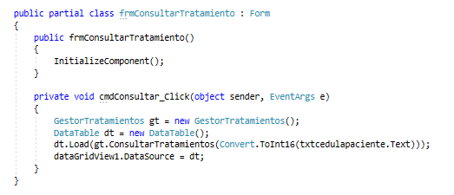
Ejemplo gestión de tratamientos: Código formulario Consultar tratamiento

